Slide 1
Дифференциация звуков [Л-Р]
Ясли –сад
«Кораблик»
27.01.2022г. Подготовила: учитель-логопед Айтпаева Д.М.

Slide 2
Подготовка произношения
Артикуляция звуков
✏️Перед выполнением упражнений на дифференциацию звуков [Р – Л] необходимо выполнить комплекс артикуляционной гимнастики на звуки, чтобы подготовить артикуляционный аппарат для занятия.
[Р] – это согласный, звонкий, сонорный, твердый звук. Особенности артикуляции при произношении Р:
✔️Кончик языка касается бугорков за верхними зубами.
✔️Боковые края языка прижаты к верхним коренным зубам.
✔️По форме язык напоминает ложечку.
✔️Под напором выдыхаемой воздушной струи кончик языка дрожит.
✔️Горло дрожит, голосовые связки работают (голос есть).

Slide 3
Подготовка произношения
Артикуляция звуков
✏️[Л] – это согласный, звонкий, сонорный, твердый звук.
Артикуляция следующая:
✔️Кончик языка упирается в верхние зубы, либо в бугорки за верхними зубами.
✔️Средняя часть спинки языка опущена (задняя часть спинки языка поднята), боковые края языка опущены.
✔️По форме язык напоминает седло.
✔️Выдыхаемая струя воздуха проходит по бокам языка.
✔️Горло дрожит, голосовые связки работают (голос есть).

Slide 4
Произноси слоги правильно

Slide 5
Распредили картинки по звучанию✔️

Slide 6
Назови животных на звук Л и Р✔️

Slide 7
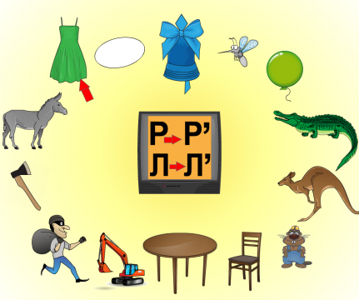
Иди по стрелочке, называй картинку✔️

Slide 8
Повтори чистоговорки сделай физминутку✔️

Slide 9
Автоматизация произношения✔️

Slide 10
Спасибо за внимание! Желаю удачи!☀️

